Slide 1
Министерство образования и науки Российской Федерации
Муромский институт (филиал)
федерального государственного бюджетного образовательного учреждения
высшего профессионального образования
«Владимирский государственный университет
имени Александра Григорьевича и Николая Григорьевича Столетовых»
(МИ (филиал) ВлГУ)
Курсовая работа
На тему «Автоматизированная информационная система поликлиники»
Автор работы: Косолапова Е. А.
Руководитель работы: Колпаков А.А

Slide 2
Цели и задачи работы
Актуальность разработки автоматизированной информационной системы (АИС) для поликлиники обусловлена необходимостью оптимизации управления данными о пациентах. В условиях растущего потока пациентов и ограниченных ресурсов АИС помогает сократить время на администрирование, снизить вероятность ошибок и обеспечить более эффективное взаимодействие между медицинским персоналом и пациентами.
Целью данной курсовой работы является разработка автоматизированной информационной системы для поликлиники.
Основные задачи:
1.Разработка концептуальной, логической, физической моделей базы данных.
2.Реализация физической модели в базе данных.
3.Написание обработчиков событий и функций для работы с данными в БД.

Slide 3
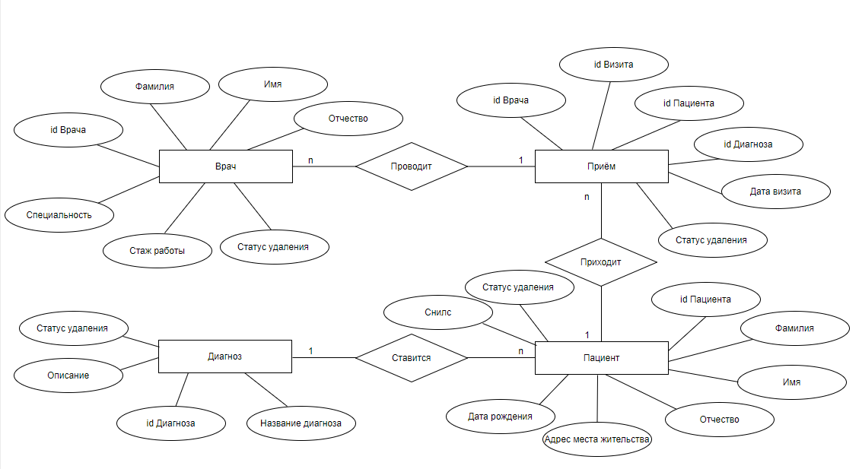
Концептуальная модель

Slide 4
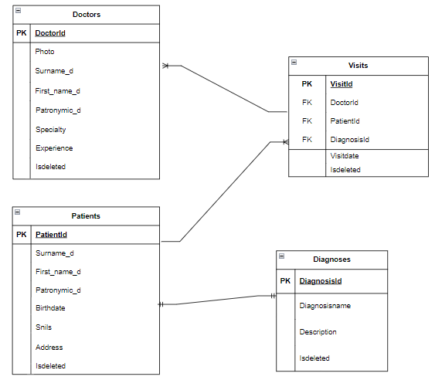
Логическая модель

Slide 5
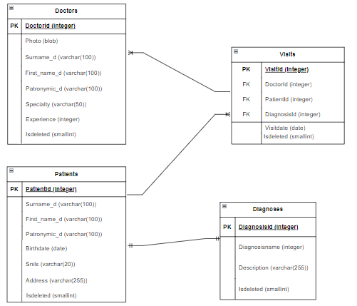
Физическая модель

Slide 6
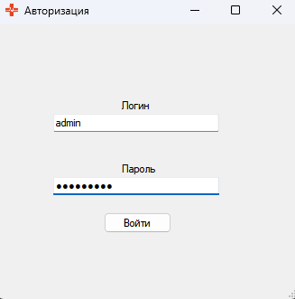
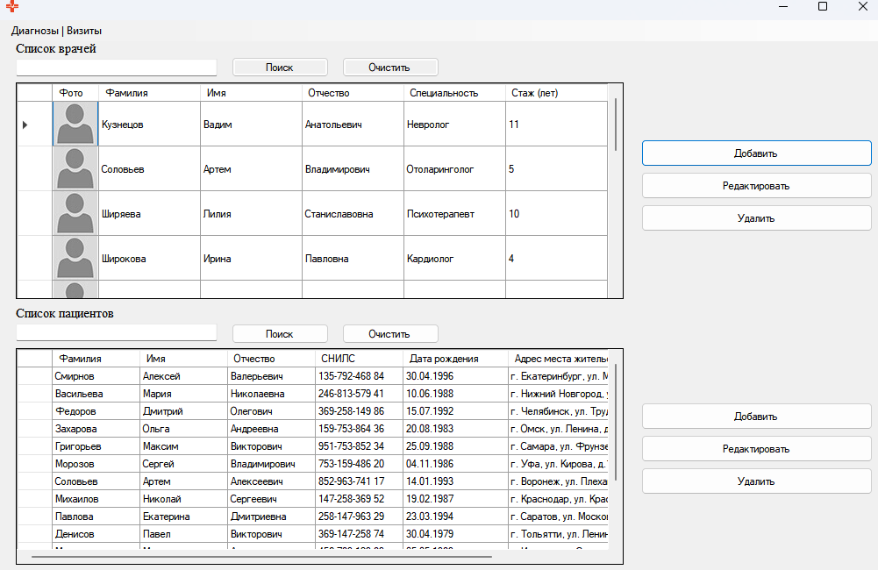
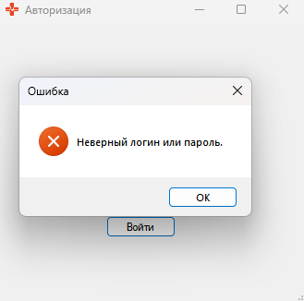
Тестирование
Окно авторизации
Главное окно

Slide 7
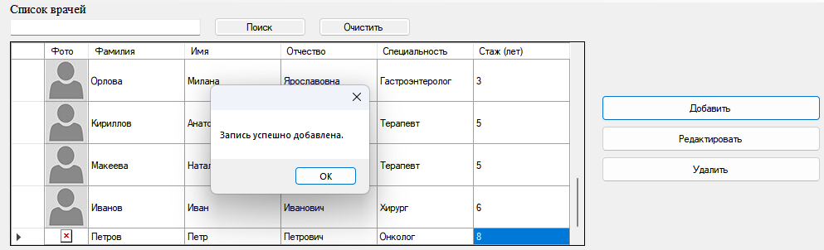
Тестирование
Добавление новой записи
INSERT INTO Doctors (Surname_d, First_Name_d, Patronymic_d, Specialty, Experience) VALUES (@Surname_d, @First_Name_d, @Patronymic_d, @Specialty, @Experience

Slide 8
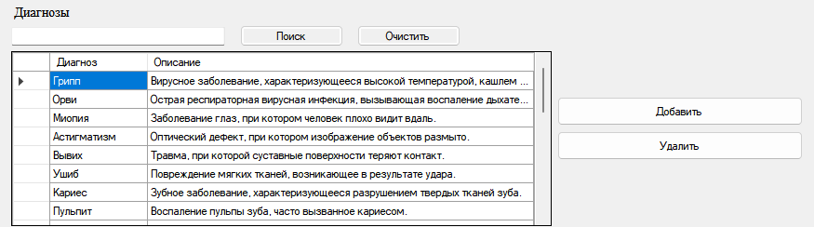
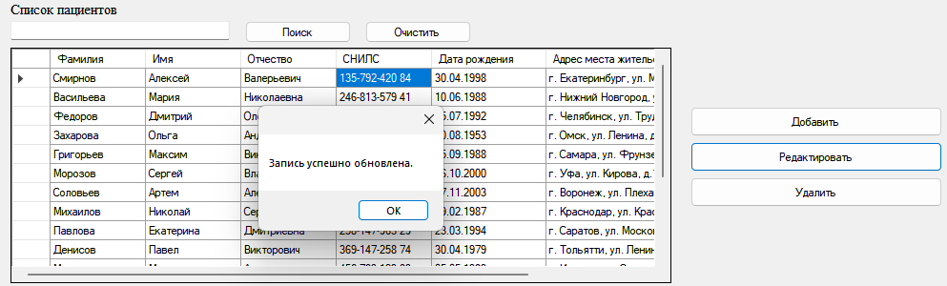
Тестирование
Вывод и редактирование данных
SELECT * FROM Diagnoses WHERE IsDeleted = 0
UPDATE Patients SET Address = @Address, Snils = @Snils, BirthDate = @BirthDate WHERE Surname_d = @Surname AND First_Name_d = @FirstName AND Patronymic_d = @Patronymic

Slide 9
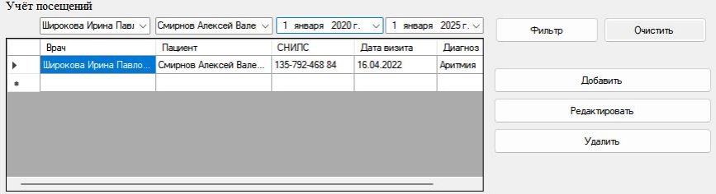
Тестирование
Фильтрация
SELECT v.VisitId, " +
"d.Surname_D || ' ' || d.First_Name_d || ' ' || d.Patronymic_d AS DoctorName, " +
"p.Surname_D || ' ' || p.First_Name_d || ' ' || p.Patronymic_d AS PatientName, " +
"p.Snils AS Snils, " +
"v.VisitDate, diag.DiagnosisName " +
"FROM Visits v " +
"JOIN Doctors d ON v.DoctorId = d.DoctorId " +
"JOIN Patients p ON v.PatientId = p.PatientId " +
"JOIN Diagnoses diag ON v.DiagnosisId = diag.DiagnosisId " +
"WHERE v.VisitDate BETWEEN @startDate AND @endDate AND v.IsDeleted = 0

Slide 10
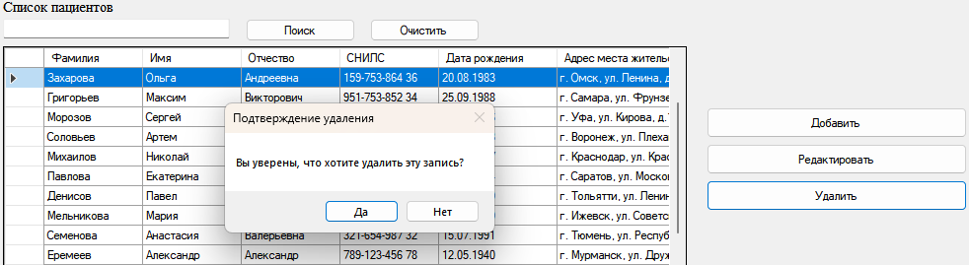
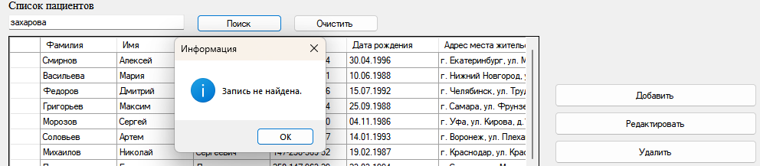
Тестирование
Удаление записи
UPDATE Doctors SET IsDeleted = 1 WHERE Surname_d = @Surname AND First_Name_d = @FirstName AND Patronymic_d = @Patronymic AND IsDeleted = 0

Slide 11
Заключение
В ходе данной курсовой работы была разработана автоматизированная информационная система для поликлиники. Для достижения поставленной цели была спроектирована структура БД, был разработан пошаговый алгоритм, на основе которого была создана программа, которая была реализована в среде программирования Visual Studio 2022 на языке программирования С# с использованием СУБД Firebird

